Slide 1



CHỦ ĐỀ 1
MÁY TÍNH VÀ CỘNG ĐỒNG
BÀI 1: Thông tin và dữ liệu

Slide 2




KHỞI ĐỘNG

Slide 3



Câu 1: Nghe bản tin dự báo thời tiết “Ngày mai trời có thể mưa”, em sẽ làm gì?
A. Đi học mang theo áo mưa;
B. Ăn sáng trước khi đến trường;
C. Mặc đồng phục;
D. Hẹn bạn Trang cùng đi học.
NEXT

Slide 4

Câu 2: Mắt thường không thể tiếp nhận thông tin nào dưới đây?
A. Đàn kiến đang “tấn công” lọ đường quên đậy nắp;
B. Những con vi trùng gây bệnh lị lẫn trong thức ăn bị ôi thiu;
C. Rác bẩn vứt ngoài hành lang lớp học;
D. Bạn Phương quên không đeo khăn quàng đỏ.
NEXT

Slide 5
Câu 3: Em cần nấu một nồi cơm. Hãy xác định những thông tin nào cần xử lý?
A. Kiểm tra gạo trong thùng còn không;
B. Nước cho vào nồi đã đủ chưa;
C. Bếp nấu đã chuẩn bị sẵn sàng chưa;
D.Tất cả các thông tin trên
NEXT

Slide 6
Câu 4: Con người tiếp nhận thông tin trong cuộc sống hằng ngày bằng cách nào?
A. Nhìn thấy bằng mắt, nghe bằng tai
B. Ngửi bằng mũi, nếm được vị bằng lưỡi
C. Cảm giác nóng lạnh bằng da
D. Tất cả đều đúng
NEXT

Slide 7

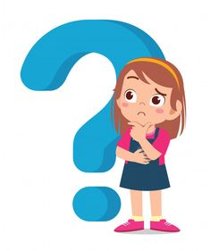

Trong cuộc sống hằng ngày em nhìn thấy những gì xung quanh em?
Em nhìn thấy những con số, dòng chữ, những hình ảnh trong sách, nghe tiếng chim hót, tiếng xe cộ trên đường, …

Slide 8
Tất cả những gì em thấy được bộ phận nào của chúng ta thu nhận?
Tất cả những gì em thấy được bộ phận các giác quan thu nhận và não xử lý.

Slide 9



  BÀI 1: THÔNG TIN VÀ DỮ LIỆU
1. Thông tin và dữ liệu
 Phân biệt được thông tin, dữ liệu, vật mang tin
2. Tầm quan trọng của thông tin
 Lấy được ví dụ minh họa

Slide 10
  BÀI 1: THÔNG TIN VÀ DỮ LIỆU
1. Thông tin và dữ liệu:
THẢO LUẬN NHÓM

Slide 11
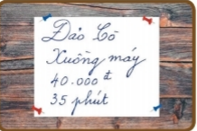
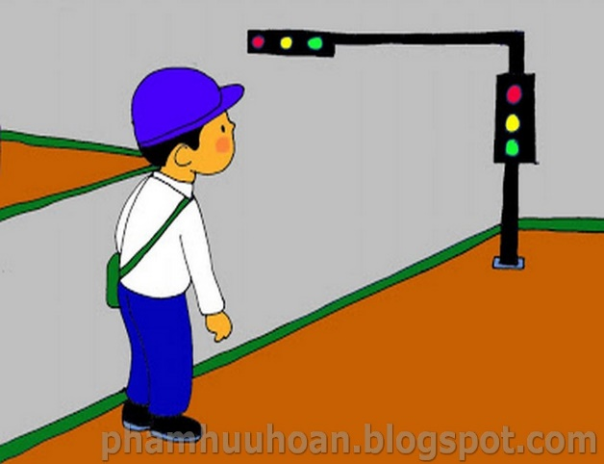
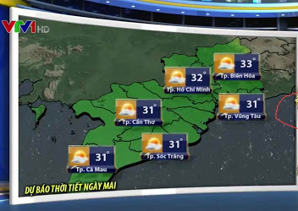
  BÀI 1: THÔNG TIN VÀ DỮ LIỆU
1. Thông tin và dữ liệu:
HÌNH 1
HÌNH 2
HÌNH 3
1. Minh đã thấy những gì và biết được điều gì
( SGK trang 5)
2. Bạn An xem dự báo thời tiết trên ti vi, bạn An thấy những gì, biết được điều gì?
3. Hình sau có những gì, và cho ta biết gì?

Slide 12
  BÀI 1: THÔNG TIN VÀ DỮ LIỆU
1. Thông tin và dữ liệu:
* Minh thấy đèn xanh và các xe chiều đèn đỏ đã dừng lại.
* Minh biết qua đường.
An thấy số, hình ảnh,..
An biết ngày mai nắng hay mưa
Hình trên có chữ, số.
Biết đi đến địa điểm du lịch

Slide 13
  BÀI 1: THÔNG TIN VÀ DỮ LIỆU
VÍ DỤ | DỮ LIỆU | THÔNG TIN | VẬT MANG TIN
1 | Minh thấy đèn giao thông chuyển màu xanh | Minh biết để qua đường | Đèn giao thông
2 | An thấy được các con số, hình ảnh,… trên tivi | An biết hôm nay trời nắng | Dự báo thời tiết
3 | Hình ảnh trên có chữ, số | Khách du lịch biết cách đi đến địa điểm du lịch | Tấm bảng

Slide 14
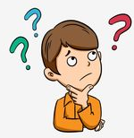

  BÀI 1: THÔNG TIN VÀ DỮ LIỆU
1. Thông tin và dữ liệu:
Thông tin là gì?
Dữ liệu là gì?
Vật mang tin là gì?
Mối quan hệ giữa thông tin và dữ liệu ?

Slide 15
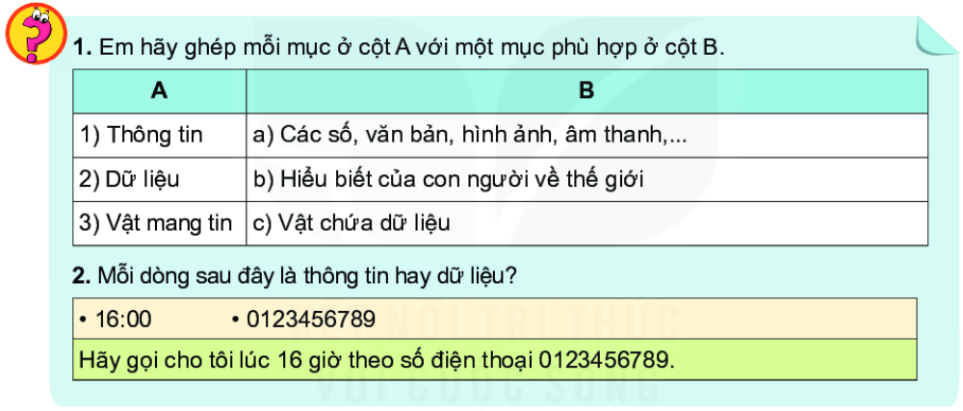
  BÀI 1: THÔNG TIN VÀ DỮ LIỆU
1. Thông tin và dữ liệu:
1 + b
2 + a
3 + c

Slide 16
  BÀI 1: THÔNG TIN VÀ DỮ LIỆU
1. Thông tin và dữ liệu:
Thông tin là những gì đem lại sự hiểu biết cho con người về thế giới xung quanh và về chính bản thân mình.
Thông tin được ghi lên vật mang tin trở thành dữ liệu. Dữ liệu được thể hiện dưới dạng những con số, văn bản, hình ảnh và âm thanh.
Vật mang tin là phương tiện được dùng để lưu trữ và truyền tải thông tin. Ví dụ như giấy viết, đĩa CD, thẻ nhớ,…

Slide 17
  BÀI 1: THÔNG TIN VÀ DỮ LIỆU
1. Thông tin và dữ liệu:
 Dữ liệu
 Thông tin
Thông tin là cái được chứa trong dữ liệu.
Dữ liệu là cái được lưu trên các thiết bị lưu trữ (vật mang tin).
Dữ liệu có thể biểu diễn dưới nhiều dạng khác nhau (âm thanh, văn bản, hình ảnh,…)
Thông tin = Dữ liệu + Xử lý
 Lưu ý

Slide 18
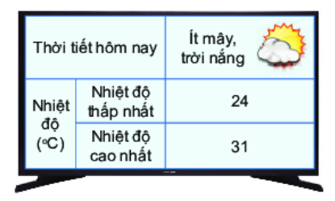
  BÀI 1: THÔNG TIN VÀ DỮ LIỆU
1. Thông tin và dữ liệu:
Theo các em, khi một em bé 5 tuổi xem bản tin thời tiết này có biết được hôm nay trời nắng như bạn An không?

Slide 19
  BÀI 1: THÔNG TIN VÀ DỮ LIỆU
1. Thông tin và dữ liệu:
Vì vậy:
Những hiểu biết của chúng ta đều có được từ sự lắng nghe, quan sát và trải nghiệm.

Slide 20
Câu hỏi 1. Phương án nào sau đây là thông tin?
A. Các con số thu thập được qua cuộc điều tra dân số;
B. Phiếu điều tra dân số;
C. Kiến thức về phân bố dân cư
D. Tệp lưu trữ tài liệu
NEXT

Slide 21
Câu hỏi 2. Phát biểu nào sau đây đúng?
A. Dữ liệu chỉ có thể được hiểu bởi những người có trình độ cao.
B. Dữ liệu được thể hiện dưới dạng con số, văn bản, hình ảnh, âm thanh.
C. Dữ liệu chỉ là giá trị số do con người nghĩ ra.
D. Dữ liệu chỉ có ở trong máy tính.
NEXT

Slide 22
Câu hỏi 3. Phát biểu nào sau đây là đúng?
A. Mọi thông tin muốn có được, con người sẽ phải tốn rất nhiều tiền.
B. Thông tin là kết quả của việc xử lí dữ liệu để nó trở nên có ý nghĩa.
C. Không có sự phân biệt giữa thông tin và dữ liệu.
D. Dữ liệu chỉ có trong máy tính, không tồn tại bên ngoài máy tính.
NEXT

Slide 23
Câu hỏi 4. Xem bản tin dự báo thời tiết như Hình 1, bạn Khoa kết luận: “Hôm nay, trời có mưa”. Phát biểu nào sau đây đúng?
A. Bản tin dự báo thời tiết là dữ liệu, kết luận của Khoa là thông tin
B. Bản tin dự báo thời tiết là thông tin, kết luận của Khoa là dữ liệu
C. Những con số trong bản tin dự báo thời tiết là thông tin.
D. Bản tin dự báo thời tiết và kết luận của Khoa đều là dữ liệu.
NEXT

Slide 24
Câu hỏi 5 . Theo bảng chỉ dẫn, Lan biết được từ vị trí mà mình đang đứng để đến được Nhà ga đi cáp treo (10) thì cần rẽ phải sau đó đi thẳng. Điều Lan nhận biết được gọi là?
A. Vật mang tin.
B. Dữ liệu.
C. Thông tin.
D. Không có đáp án đúng.
NEXT

Slide 25
Tiết 2 - Bài 1: Thông Tin Và Dữ Liệu
2.Tầm quan trọng của thông tin:
Quan sát video

Slide 26
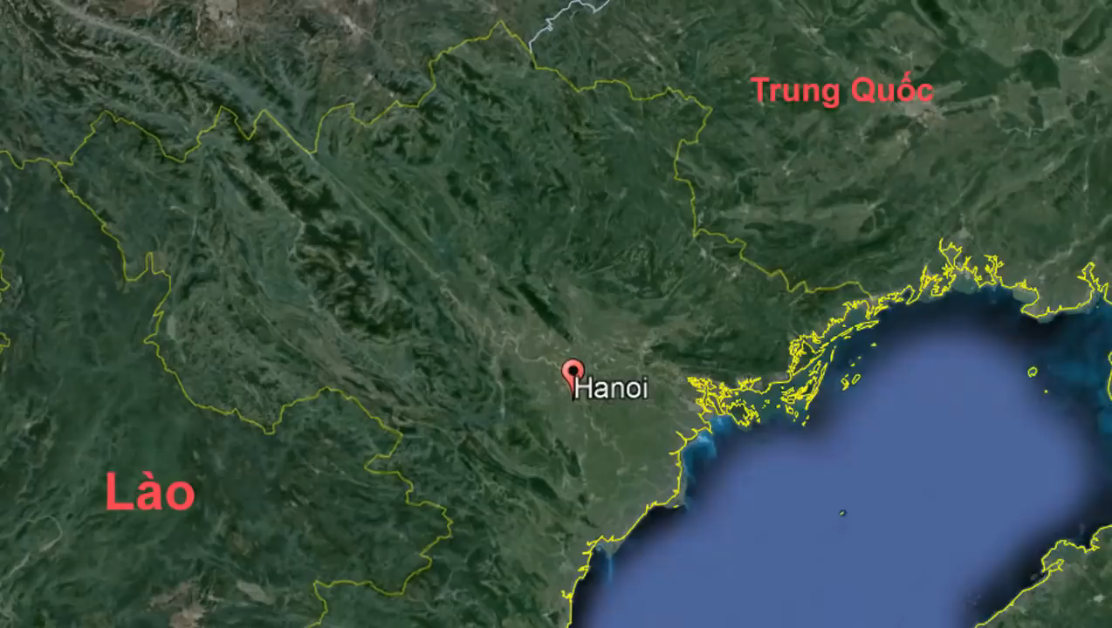
Tiết 2 - Bài 1: Thông Tin Và Dữ Liệu

Slide 27
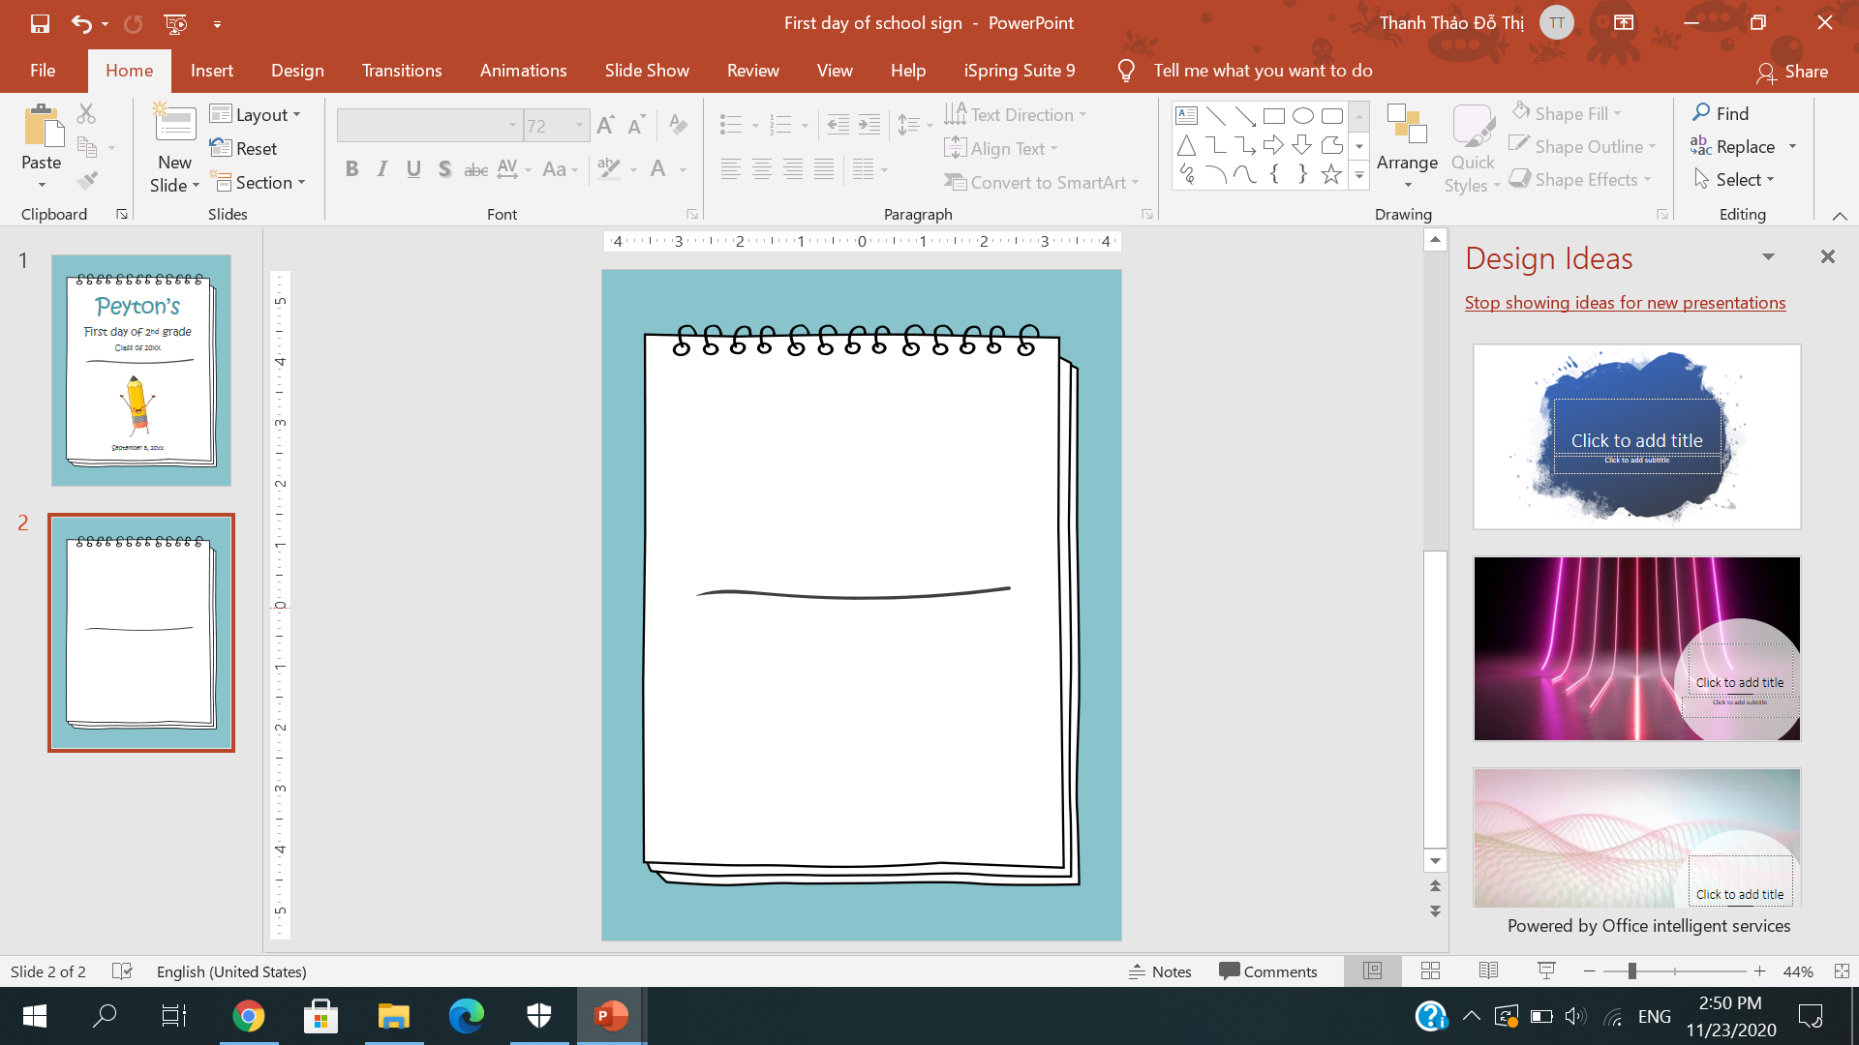
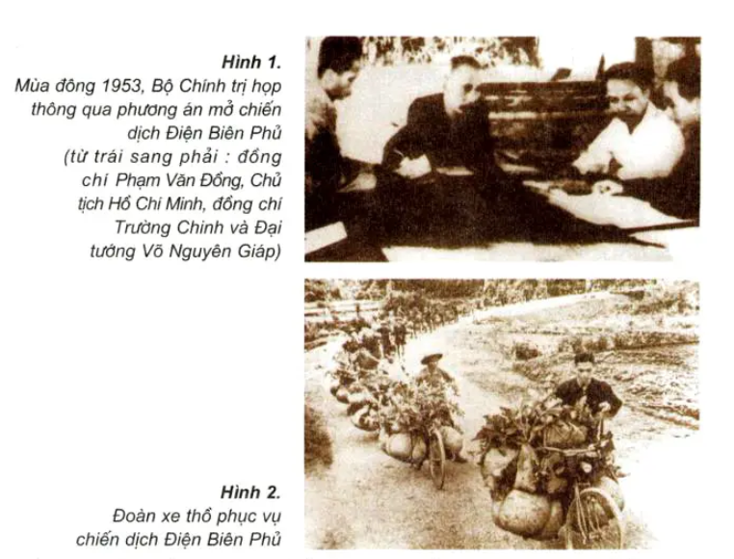
Tiết 2 - Bài 1: Thông Tin Và Dữ Liệu
2.Tầm quan trọng của thông tin:
?
Bài học chiến dịch Điện Biên Phủ cho em biết những thông tin gì?
Những thông tin đó có ý nghĩa như thế nào?
Thông tin đem lại cho con người những gì?

Slide 28
Tiết 2 - Bài 1: Thông Tin Và Dữ Liệu
2.Tầm quan trọng của thông tin:
Bài học lịch sử về chiến dịch Điện Biên Phủ có nhiều thông tin về địa điểm, thời gian, diễn biến trận đánh,…qua đó em biết được tinh thần dũng cảm của quân và dân ta, biết được truyền thống chiến đấu chống giặc ngoại xâm của dân tộc ta.
☞ Thông tin đem lại hiểu biết
cho con người.

Slide 29
Tiết 2 - Bài 1: Thông Tin Và Dữ Liệu
2.Tầm quan trọng của thông tin:
?
An chuẩn bị sang nhà Minh học nhóm. An nghe mẹ nói “trời sắp mưa”. Thông tin đó làm An có hành động gì?
Thông tin có khả năng làm gì?
Thông tin đúng giúp con người đưa ra được những lựa chọn tốt, giúp cho hoạt động của con người đạt hiệu quả.

Slide 30
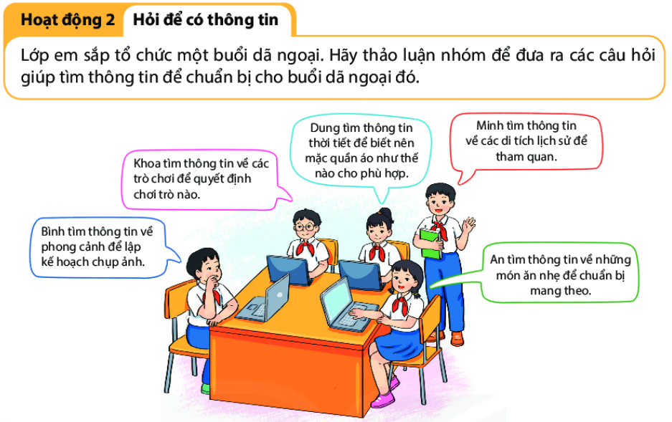
Tiết 2 - Bài 1: Thông Tin Và Dữ Liệu
2.Tầm quan trọng của thông tin:
THẢO LUẬN NHÓM

Slide 31
Tiết 2 - Bài 1: Thông Tin Và Dữ Liệu
2.Tầm quan trọng của thông tin:
Một vài câu hỏi để tìm thông tin chuẩn bị cho buổi dã ngoại là:
Chúng ta sẽ tổ chức buổi dã ngoại ở đâu?
Chúng ta sẽ có bao nhiêu người tham gia được buổi dã ngoại?
Thời gian dự kiến tổ chức buổi dã ngoại là khi nào? Thời tiết hôm đó như thế nào?
Chúng ta cần chuẩn bị đồ dùng cá nhân gì cho buổi dã ngoại (quần áo như thế nào, mang theo những vật dụng cá nhân gì,…)?
Chúng ta sẽ di chuyển bằng phương tiện gì để đến được điểm dã ngoại?
Chúng ta sẽ chuẩn bị đồ ăn gì cho buổi hôm đó?
Chúng ta sẽ tổ chức những trò chơi gì để buổi dã ngoại thêm sôi động?
Thời gian kết thúc buổi dã ngoại sẽ vào khoảng mấy giờ?

Slide 32
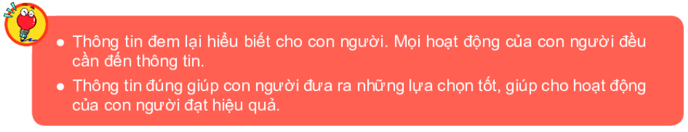
Tiết 2 - Bài 1: Thông Tin Và Dữ Liệu
2.Tầm quan trọng của thông tin:

Slide 33

Tiết 2 - Bài 1: Thông Tin Và Dữ Liệu
Tháng Thành phố | 1 | 2 | 3 | 4 | 5 | 6 | 7 | 8 | 9 | 10 | 11 | 12
Hà Nội | 43,8 | 11,2 | 73,2 | 39,0 | 157,2 | 200,7 | 438,6 | 298,3 | 248,3 | 177,1 | 23,8 | 65,9
Huế | 201,0 | 126,6 | 34,1 | 119,2 | 127,9 | 134,2 | 258,7 | 78,2 | 216,6 | 325,9 | 484,5 | 560,5
Đà Nẵng | 78,9 | 36,1 | 24,5 | 89,5 | 40,9 | 92,2 | 216,3 | 117,1 | 168,8 | 308,5 | 518,6 | 163,5
Vũng Tàu | 58,5 | 0,4 | 1,2 | 22,4 | 166,8 | 287,7 | 203,5 | 167,6 | 267,9 | 297,1 | 143,0 | 24,9
a) Các con số trong bảng là thông tin hay dữ liệu?
b) Phát biểu “Tháng 6, Đà Nẵng ít mưa nhất so với các thành phố Hà Nội, Huế, Vũng Tàu” là thông tin hay dữ liệu?
c) Trả lời câu hỏi: “Huế ít mưa nhất vào tháng nào trong năm?”. Câu trả lời là thông tin hay dữ liệu?
d) Câu trả lời cho câu hỏi c) có ảnh hưởng đến việc lựa chon thời gian và địa điểm du lịch không?
 Dữ liệu
 Thông tin
 Thông tin
 Có ảnh hưởng

Slide 34
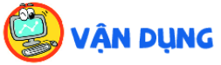
Tiết 2 - Bài 1: Thông Tin Và Dữ Liệu
a) Ví dụ: Hôm nay nhiệt độ ngoài trời là 30º, có nắng từ rất sớm và oi nóng.
→ Em cần mặc quần áo thoáng mát khi ở trong nhà, khi ra ngoài trời em cần mặc quần áo dài tay để tránh tia UV, ….
b) Khi tham gia giao thông bạn cần phải đi bên phải, đi đúng phần đường, làn đường và phải chấp hành hệ thống báo hiệu đường bộ.
Em hãy nêu ví dụ cho thấy thông tin giúp em:
Có những lựa chọn trang phục phù hợp hơn.
Đảm bảo an toàn khi tham gia giao thông.
CÂU 1
Một số vật mang tin giúp ích cho việc học tập của em là: cái bảng, máy chiếu, loa, tranh, ảnh cho các môn học, sách giáo khoa,…
CÂU 2
Em hãy nêu ví dụ về vật mang tin giúp ích cho việc học tập của em?

